Slide 1
SEMINÁRIO NACIONAL online DE PASTORAL da anec

Slide 2
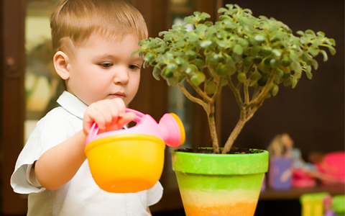
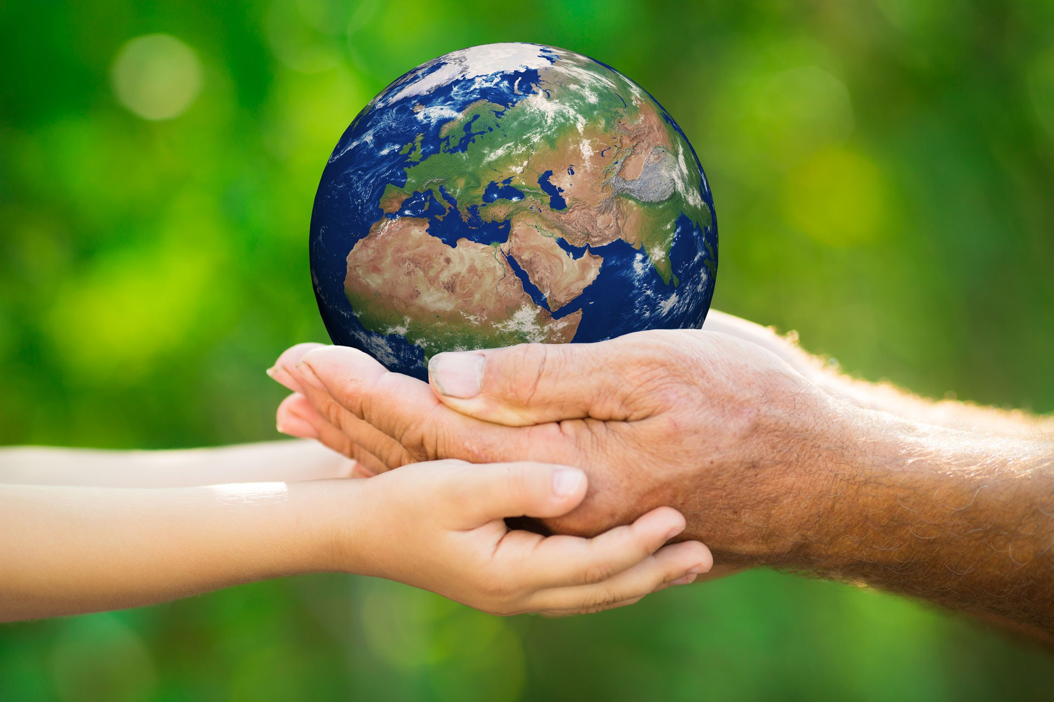
Pacto Educativo Global na Construção de um Humanismo Solidário

Slide 3
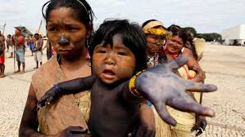
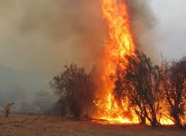
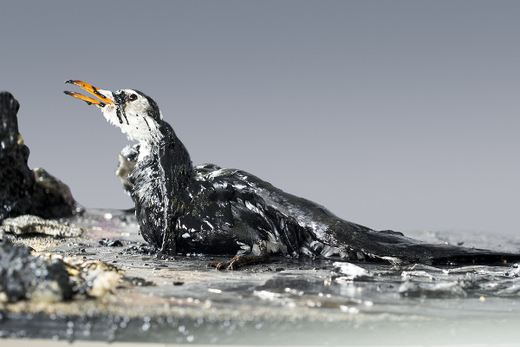
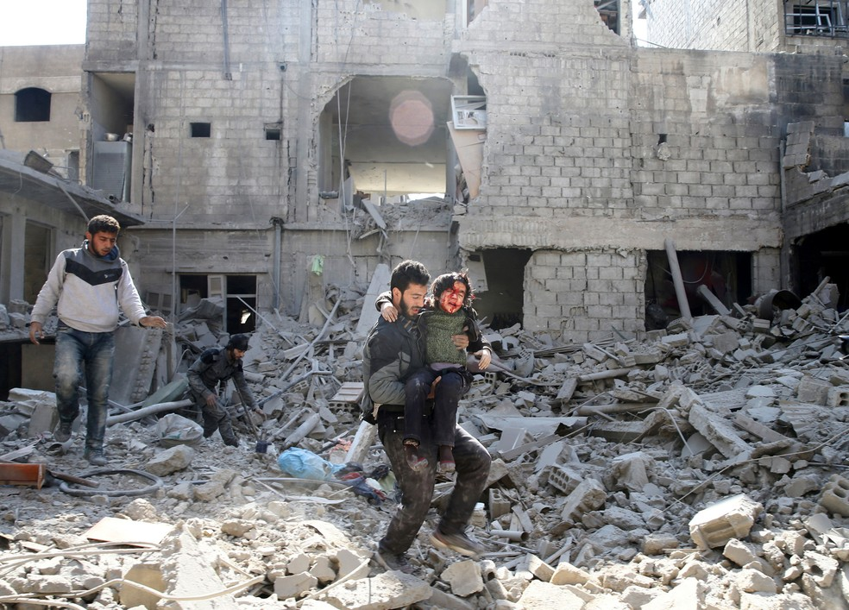
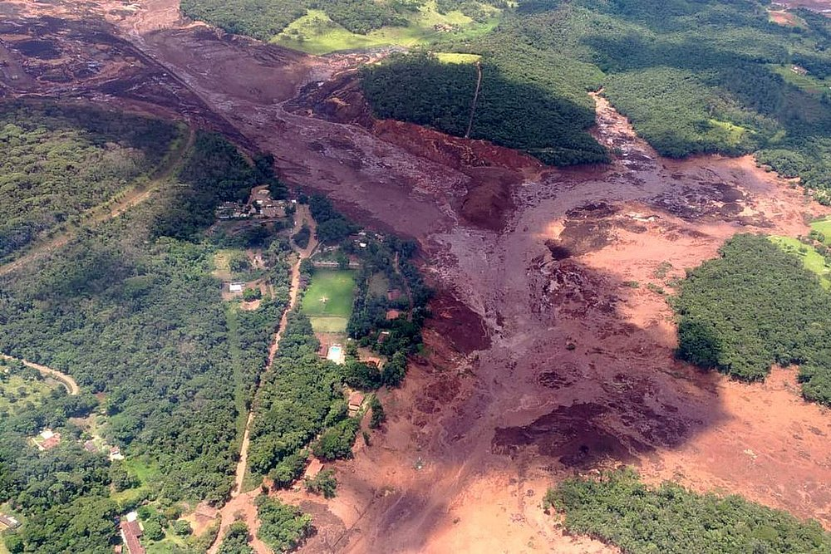
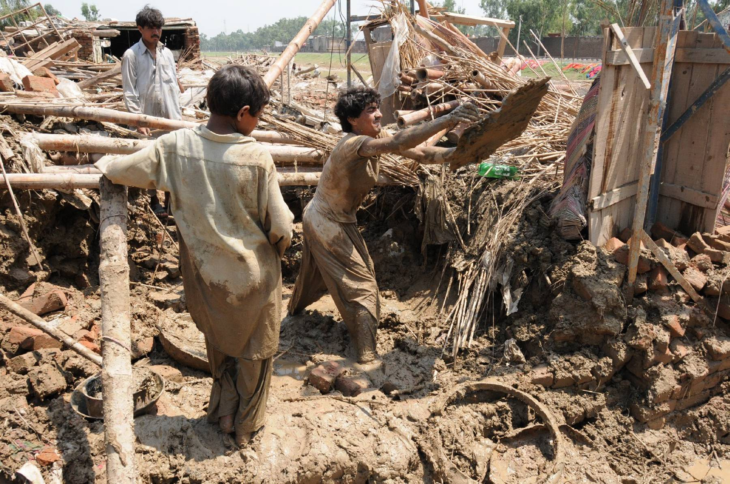

Slide 5
O Senhor abençoe e guarde a cada um de nós!
Que Ele mostre a sua face e conceda-nos a sua graça! Volva seu rosto para todos e nos dê a paz! Amém
(cf Num 6,24-26)

